Slide 1
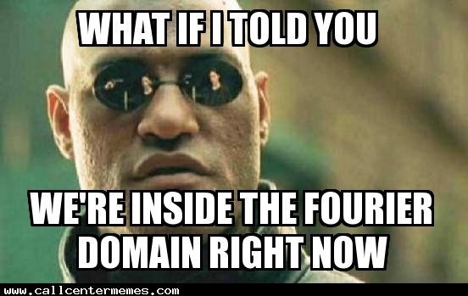
Elaborazione dei Segnali e Immagini
Dipartimento di Informatica
Università di Verona
A.A. 2018-19
Analisi di Fourier
-
Trasformata
di Fourier
discreta
Gonzalez Cap.4.4
Marco Cristani
Elaborazione dei Segnali e Immagini

Slide 2

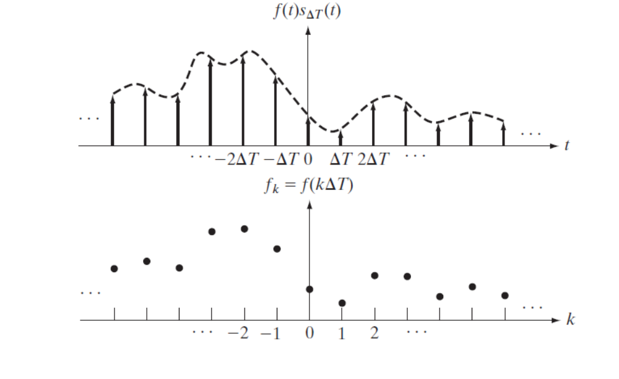

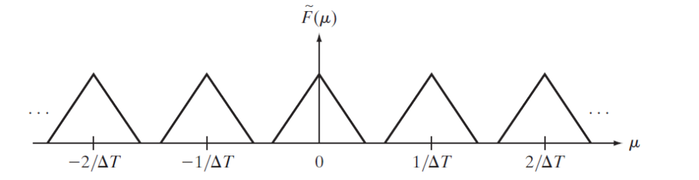
TRASFORMATA DI FOURIER DISCRETA
(DTFT)La trasformata di Fourier di un segnale reale continuo f(t) di dominio illimitato e non periodico, campionato nel tempo con periodo di campionamento , è una funzione continua, periodica (di periodo 1/ ) anch’essa di dominio illimitato
Marco Cristani
Elaborazione dei Segnali e Immagini

Slide 3
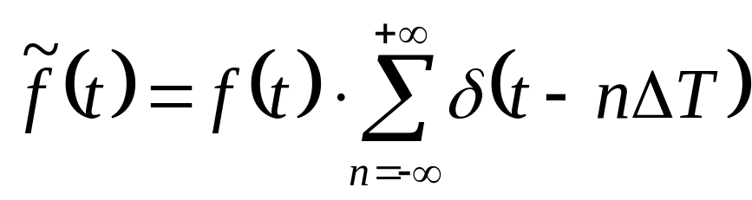
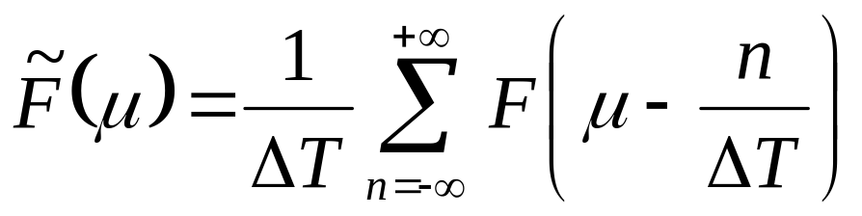
(Un) problema di questa formulazione: l’espressione analitica dello spettro suppone che io conosca la TdF teorica F del segnale di partenza!!! Raramente accade questo!
Marco Cristani
Elaborazione dei Segnali e Immagini

Slide 4
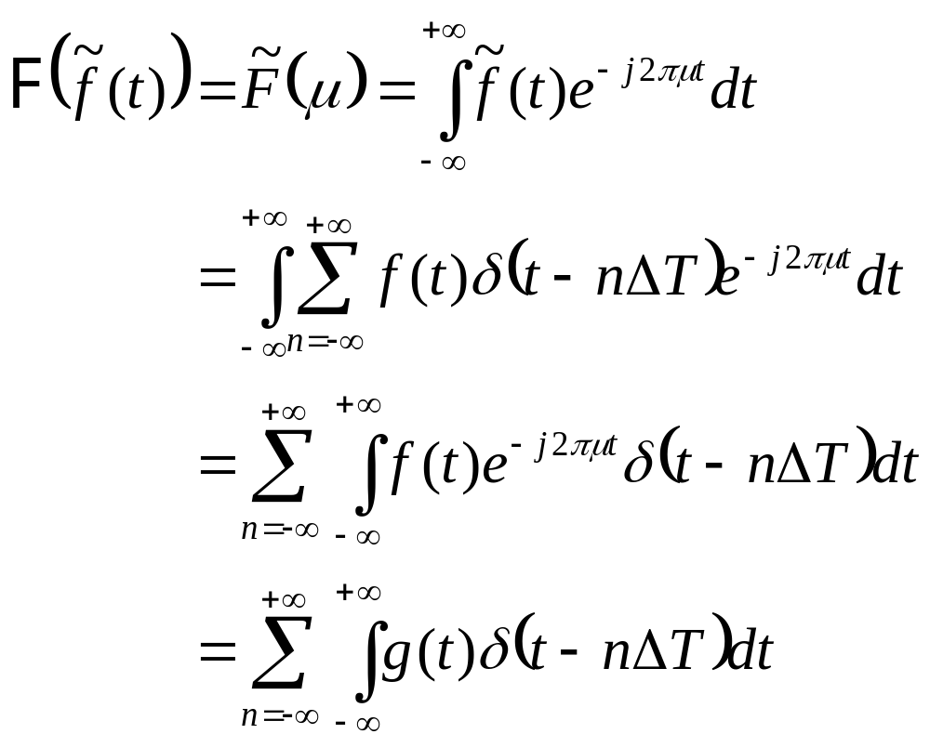
Voglio trovare una formulazione della trasformata di Fourier per funzioni campionate più a basso livello, che non richieda a priori la conoscenza della forma analitica della TdF
Marco Cristani
Elaborazione dei Segnali e Immagini

Slide 5
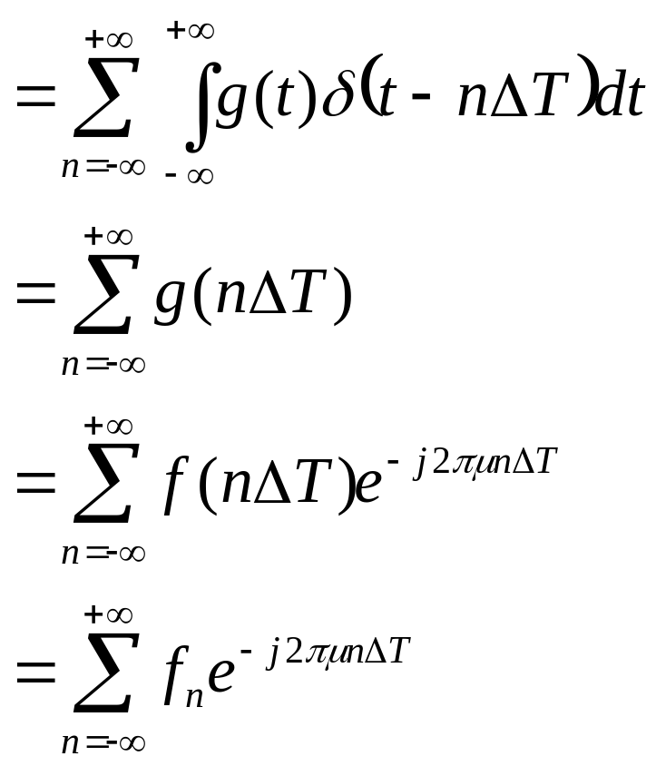
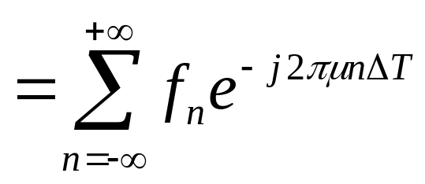
Quindi ho due formulazioni, equivalenti, per la DTFT:
Marco Cristani
Elaborazione dei Segnali e Immagini

Slide 6
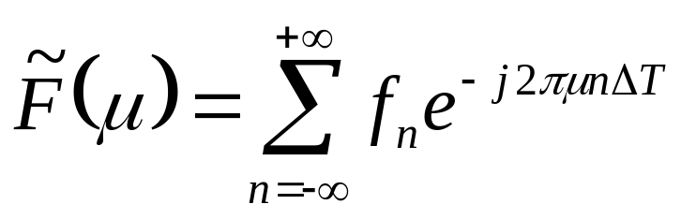
La seconda formulazione è costruttiva, bottom-up, perché mi permette di costruire una rappresentazione spettrale a partire dai campioni della funzione originale f(t)
La prima formulazione era più chiara per farmi capire che la trasformata di Fourier di una funzione campionata mi genera delle repliche dello spettro originale F(µ)
Marco Cristani
Elaborazione dei Segnali e Immagini

Slide 7
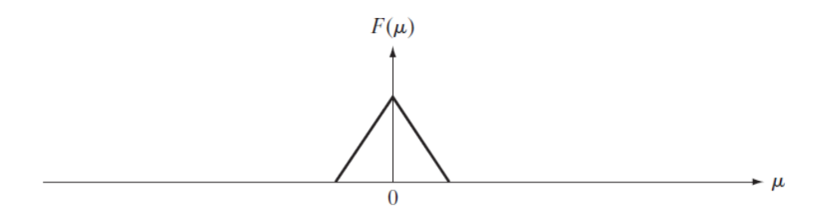


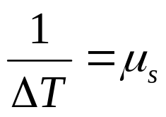
Nonostante la sua espressività, l’espressione
deve essere rivista, campionando anche il dominio spettrale (mai campionato finora), per poterla ospitare su pc
Qual’è la porzione di spettro che mi interessa catturare, in modo da poter fare la ricostruzione?
…
…

Slide 8
…
…
Mi interessa una singola copia dello spettro (che mi permette in linea teorica di ricostruire il segnale)
Per comodità nei conti (per evitare indici negativi), decido di prendere l’intervallo frequenziale da 0 a
Decido inoltre di prendere in considerazione M campioni

Slide 9
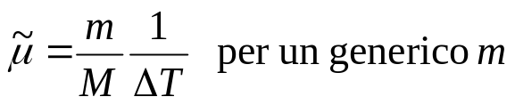
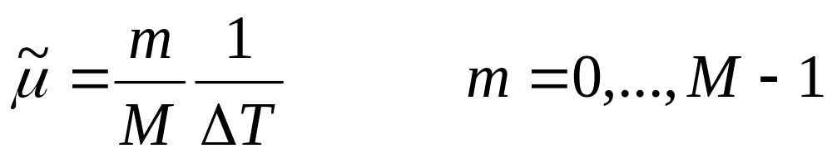
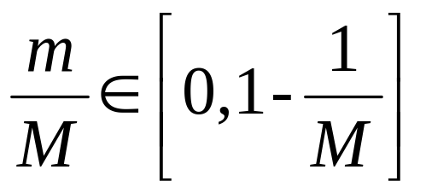
…
…
Pertanto
dove

Slide 10
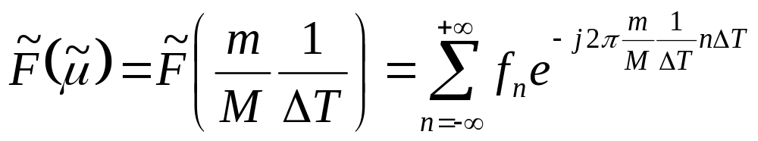
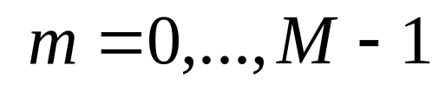
…
…
Calcolo la DTFT su questi M campioni

Slide 11
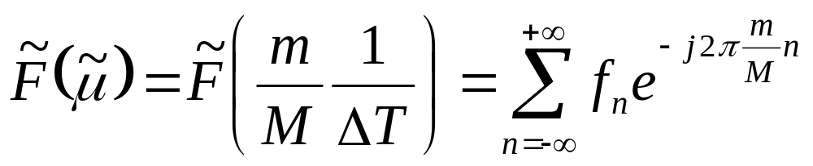
…
…
A questo punto devo far fronte al fatto che non ho campioni infiniti del mio segnale di partenza. Per semplicità, assumo di averne M

Slide 12
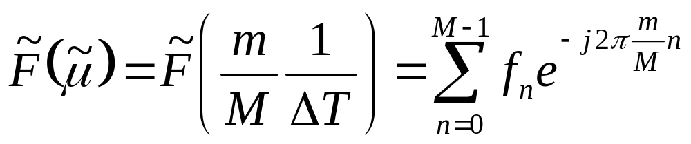
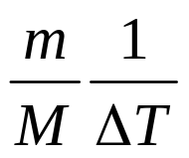
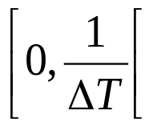
Giungo così alla forma finale della trasformata di Fourier discreta, ovvero
Si dimostra (difficile!) che questa riduzione di numero di campioni nel tempo non inficia la bontà della stima, ovvero
Nei punti frequenziali che partizionano l’intervallo
la Trasformata di Fourier discreta è esatta per il segnale che ho ritagliato!

Slide 13
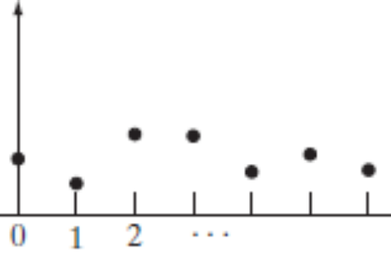
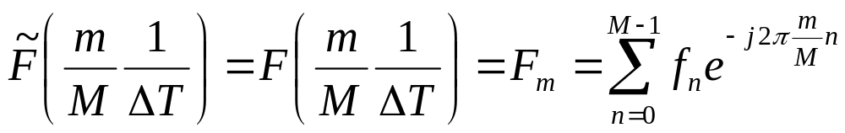
…
…
Marco Cristani
Elaborazione di Segnali e Immagini

Slide 14

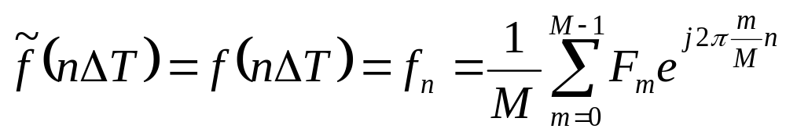
TRASFORMATA DI FOURIER DISCRETA INVERSA
…
…
Marco Cristani
Elaborazione di Segnali e Immagini

Slide 15

Ora potete:
        Fare analisi in frequenza di un segnale
        Filtraggi
        tutto
Marco Cristani
Elaborazione di Segnali e Immagini

